Slide 1
欧拉函数

Slide 2
定义
在数论，对正整数n，欧拉函数是小于等于n的数中与n互质的数的数目。此函数以其首名研究者欧拉命名(Euler'so totient function)，它又称为Euler's totient function、φ函数、欧拉商数等。 例如φ(8)=4，因为1,3,5,7均和8互质。

Slide 3
两种用法
直接实现欧拉函数
递推求欧拉函数表(注意是表)

Slide 4

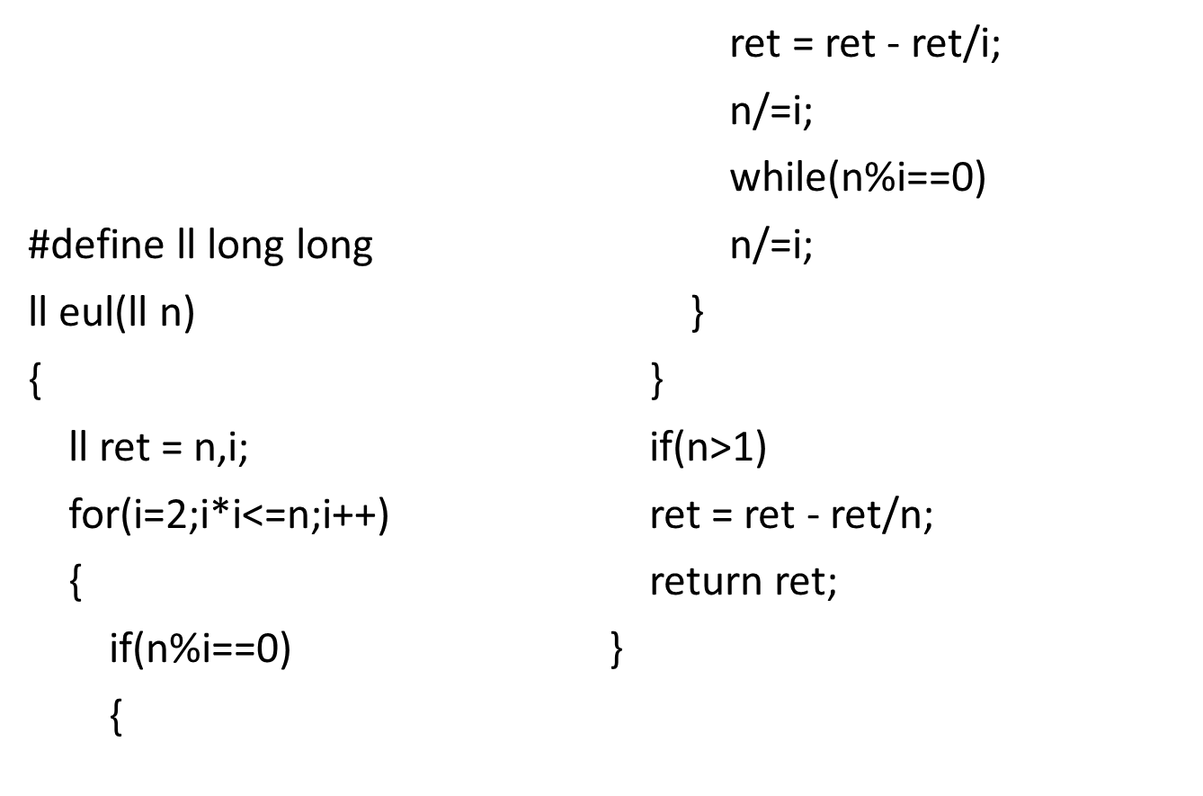


Slide 5
递推求欧拉函数表(O(n*ln n) )
欧拉性质之二：
φ(p) = p – 1 p为素数
若m,n互质， φ(nm) = φ(m) * φ(n)

Slide 6
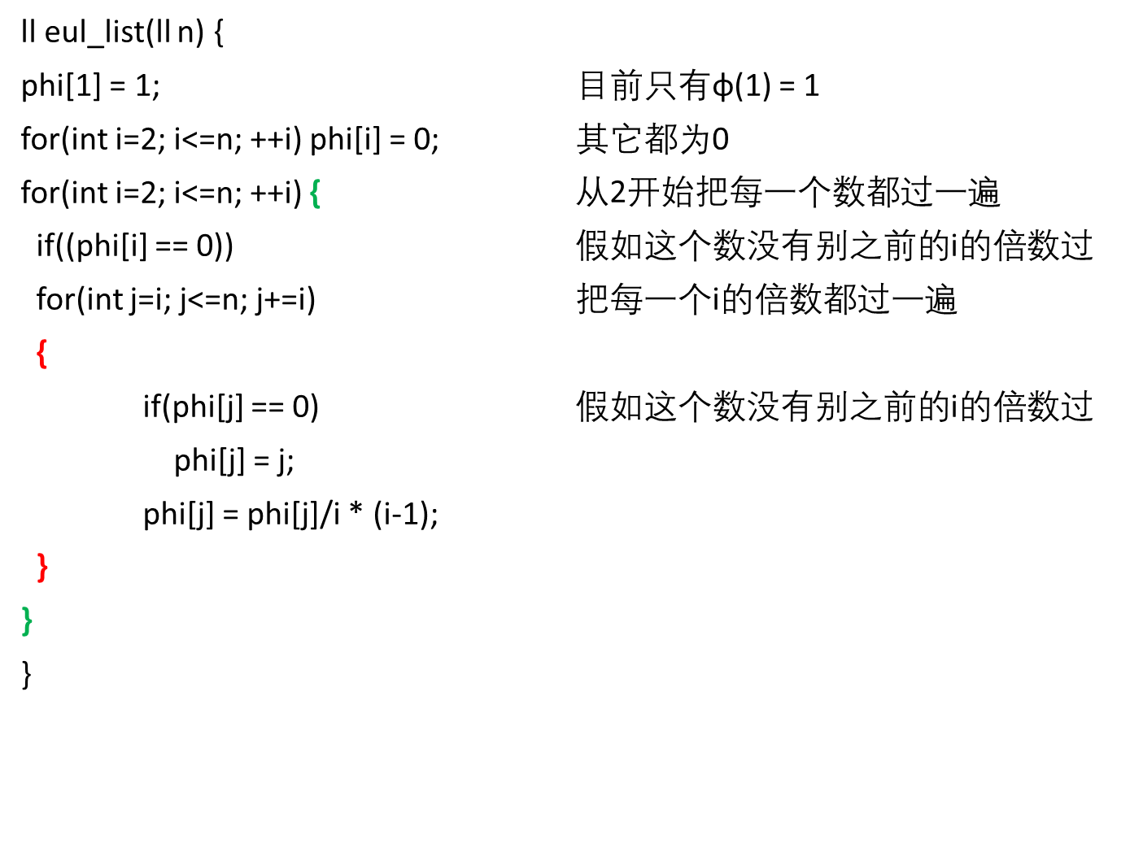
然后从2开始循环，把2的倍数的φ值*(1-1/2)，则phi[2]=2*1/2=1,phi[4]=4*1/2=2,phi[6]=6*1/2=3....；
再是3，3的倍数的φ值*(1-1/3)，则phi[3]=3*2/3=2,phi[6]=3*2/3=2，phi[9]=.....；
再5，再7...因为对每个素数都进行如此操作，因此任何一个n都得到了φ(n)=n*（1-1/p1)(1-1/p2)....(1-1/pk)的运算

